Slide 1

Soutenance
Bonjour et Bienvenue à notre présentation orale qui met en lumière les différents projets qui ont marqué et enrichi notre année à travers l'exploration des six blocs de compétences pour la certification RNCP32123 :
Gestion de projet
Sécurité informatique
Développement Java J2EE
Administration de bases de données
Architecture Big Data
Développement web
Fatima Berrabah / Christopher Alfred
Dorian Cormerais / Christ Mougani

Slide 2


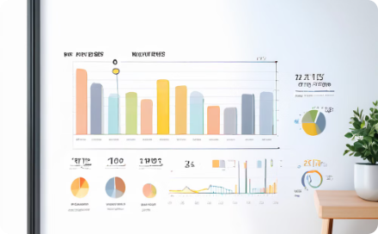
32123BC1 - Gestion de Projet
Outils pour une Gestion Efficace
Méthodologies Modernes
Suivi et Visibilité
Planification
Collaboration
Suivi
Coordination
Visibilité.
Suivi efficace
Tableaux de bord

Slide 3
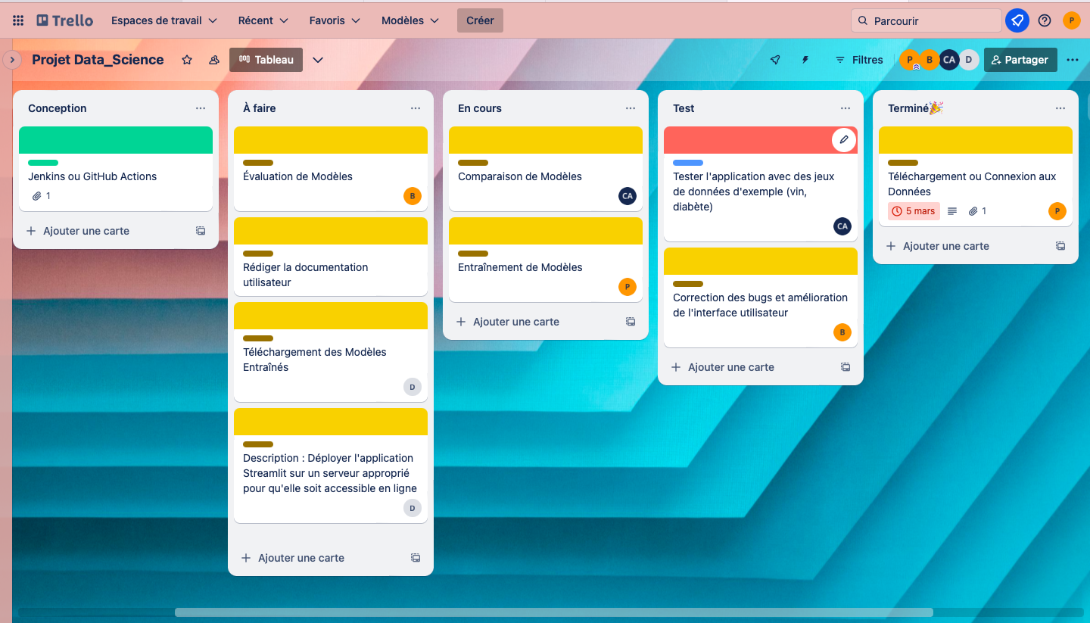
Objectifs du Projet
Cycle de Vie Complet
1
(DESIGN, BUILD & RUN)
2
Utilisation d'Outils Adaptés
Jira, Confluence et Trello
3
Développement et Déploiement
Applications et Infrastructures variées

Slide 4


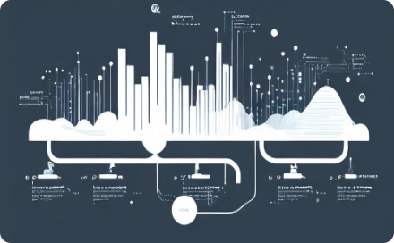
Projets Techniques
Développement JAVA J2EE (Jira)
Administration Base de données (Confluence)
Architecte BIG DATA (Jira et Confluence)
Application JAVA avec Spring.
Base de Données
Infrastructure Big Data et d'Analyse des données

Slide 5


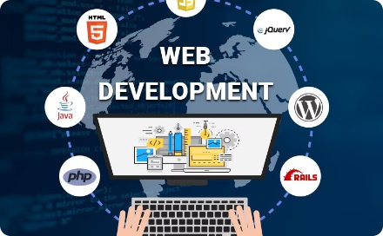
Projets Techniques (Suite)
Projet Data Science (Trello)
Sécurité informatique (Jira)
Développement WEB (Confluence et Trello)
Modèles de science des données
Analyse d'une infrastructure existante
Application web

Slide 6



Outils Utilisés
Notes:
Jira: Utilisé pour la gestion de projet, le suivi des tâches et la gestion des bugs. Idéal pour les projets complexes nécessitant une planification détaillée.
Confluence: Employé pour la documentation des projets, y compris les spécifications, les configurations et les manuels. Facilite la collaboration et le partage d'informations. Trello: Choisi pour la gestion de tâches simple et visuelle. Particulièrement adapté aux projets nécessitant une flexibilité et une vue d'ensemble rapide.

Slide 7
Définition des Rôles
Un Chef de Projet
Un Développeur Principal
Coordination globale, planification, communication avec les parties prenantes.
Développement principal, révision du code.
Un Administrateur de Base de Données
Un Ingénieur DevOps
Conception, mise en place, maintenance des bases de données.
Solutions CI/CD, surveillance, opérations continues.

Slide 8



Planification, Collaboration et Suivi
Planification et Coordination
Collaboration et Communication
Suivi et Amélioration
Utilisation d'outils spécifiques pour chaque projet
Sessions de planification, processus de revue de code, outils d'intégration continue
Réunions de stand-up, rétrospectives, rapports de suivi

Slide 9


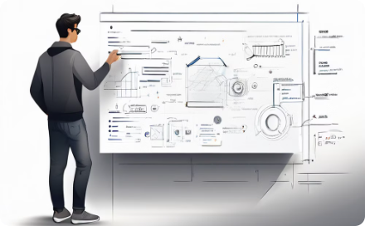
Configuration et Documentation
Configurer les Outils
Définir les Tâches
Documenter
Jira et Confluence
Épics et tâches
Exigences, spécifications techniques, diagrammes de conception.

Slide 10

Conclusion et Perspectives
Organisation exemplaire
Utilisation judicieuse d'outils modernes : Jira, Confluence, Trello
Approche structurée couvrant tout le cycle de vie du projet : DESIGN, BUILD & RUN
Optimisation de la planification, collaboration et suivi des projets
Développement d'une expertise technique diversifiée
Renforcement de l'expérience en gestion de projet agile
Capacité à mener des projets complexes et à travailler efficacement en équipe

Slide 11
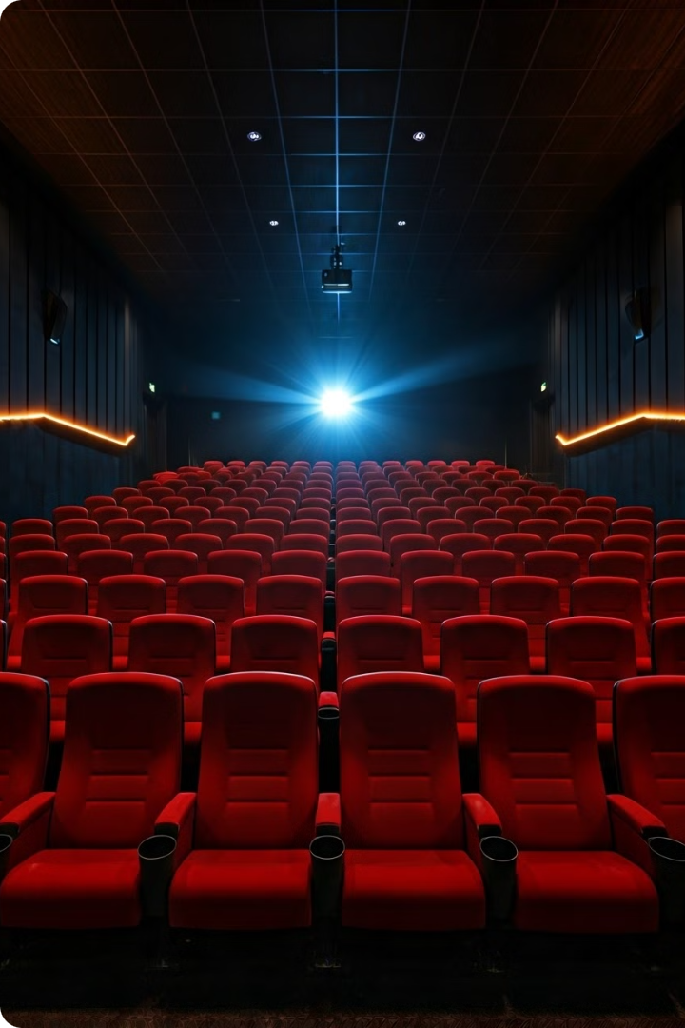
32123BC2 - Dev - Java
Développement d'une application pour gérer les informations sur les films, acteurs et réalisateurs
Intégration des données CSV dans une base de données dynamique
Accès via une API REST
Objectif : créer une plateforme robuste pour accéder, manipuler et analyser les données cinématographiques
Tests initiaux avec POSTMAN
Application prête pour une interface utilisateur complète

Slide 12

Objectifs du Projet
1
Conception Détaillée
Document de conception complet, diagramme de classes UML, Modèle Physique de Données
2
Persistance des Données
Base de données robuste
3
API REST Performante
Interface flexible et puissante

Slide 13

Structure des Données
Fichier
Contenu
films.csv
Liste exhaustive des films avec leurs métadonnées
acteurs.csv
Informations détaillées sur les acteurs
realisateurs.csv
Données biographiques des réalisateurs
roles.csv
Association entre les acteurs et leurs rôles dans les films
film_realisateurs.csv
Liaison entre les films et leurs réalisateurs

Slide 14

Phase d'Analyse et de Conception
1
Analyse des Fichiers CSV
Comprendre les relations entre les différentes entités et identifier les champs clés.
2
Élaboration du Diagramme de Classes
Diagramme de classes UML détaillé représentant les entités principales (Film, Acteur, Réalisateur, Rôle, Genre) et leurs relations.
3
Conception du Modèle Physique de Données
Modèle physique de données définissant les tables, les colonnes, les types de données et les contraintes.

Slide 15
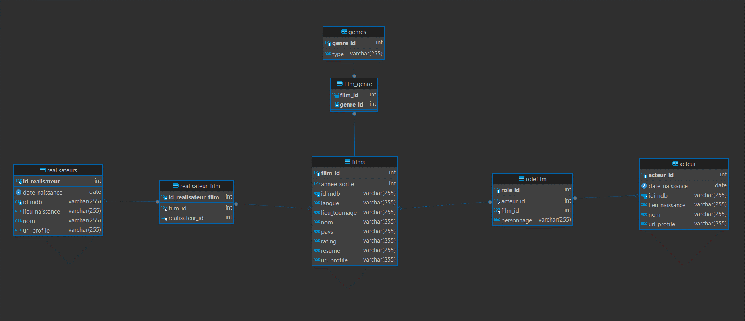
Modèle Physique de Données

Slide 16




Mise en Place du Projet Spring Boot
Initialisation du Projet
Utiliser Spring Initializr pour créer un nouveau projet Spring Boot, en incluant les dépendances essentielles telles que Spring Web et Spring Data JPA.
Configuration du Dépôt Git
Initialiser un dépôt Git local, effectuer un premier commit avec la structure de base du projet, puis pousser le tout sur GitHub.
Structuration du Projet
Organiser le projet en packages logiques (entities, repositories, services, controllers, DTO) pour une meilleure maintenabilité.

Slide 17
Développement des Applications Spring Boot
ProjetSpringApplication
TraitementFichierApplication
Lancement de l'API REST
Configuration du contexte Spring
Initialisation des beans nécessaires
Exposition des endpoints de l'API
Définition des contrôleurs REST
Implémentation de la logique de routage et de traitement des requêtes HTTP
Importation des données depuis les fichiers CSV vers la base de données
Utilisation de services spécialisés pour lire les fichiers, transformer les données et persister les données en base
Mécanismes de validation et de dédoublonnage
Assurance de l'intégrité des données

Slide 18

Importation des Données
1
Lecture des Fichiers CSV
Implémentation de lecteurs CSV robustes
Capacité à gérer de grands volumes de données
Utilisation de bibliothèques efficaces (OpenCSV, Apache Commons CSV)
Gestion appropriée des erreurs
2
Transformation des Données
Conversion des données brutes des CSV en objets Java
Correspondance avec nos entités
Gestion des conversions de types :
Dates de naissance (String vers java.util.Date)
Application de validations pour assurer la qualité des données
3
Persistance en Base de Données
Utilisation des repositories Spring Data JPA pour persister les entités
Mise en place de mécanismes de détection de doublons
Éviter la création d'entités redondantes
Gestion efficace des relations entre entités
4
Gestion des Erreurs et Logging
Implémentation d'un système de logging détaillé pour le suivi du processus d'importation
Mise en place de mécanismes de gestion des erreurs robustes
Traitement des cas d'échec d'importation
Préservation de l'intégrité de la base de données

Slide 19
Développement de l'API REST
Contrôleurs CRUD
Services Spécifiques
Implémentation des contrôleurs REST pour chaque entité principale (Film, Acteur, Réalisateur, Genre, Rôle)
Opérations CRUD standard
Utilisation des annotations Spring (@RestController, @GetMapping, etc.)
Définition des endpoints et gestion des requêtes HTTP
Développement de endpoints pour les requêtes complexes (Extraction des films d'un acteur, Rôles d'un film, Films sortis entre deux dates
Optimisation des requêtes pour des performances maximales (Utilisation de JPQL, Méthodes de repository personnalisées)
Gestion des Erreurs
Mise en place d'un système global de gestion des exceptions avec @ControllerAdvice
Traitement cohérent des erreurs
Définition de réponses HTTP appropriées pour chaque type d'erreur
Messages clairs et informatifs

Slide 20
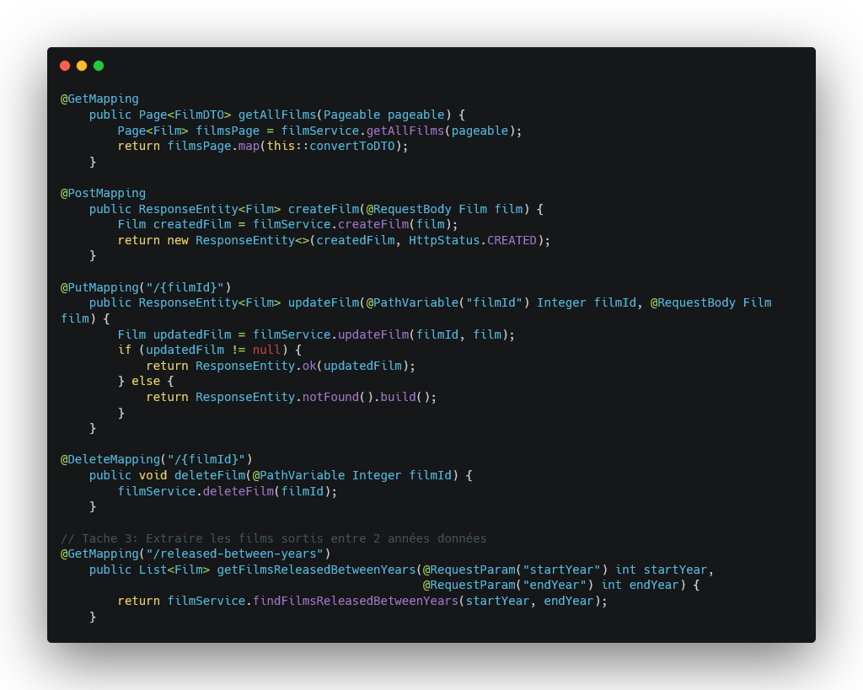
Exemples Contrôleurs CRUD

Slide 21



Exigences Techniques et Bonnes Pratiques
Documentation du Code
Intégrité des Données
Réutilisation du Code
Utilisation de Javadoc pour documenter (Toutes les classes, Méthodes importantes, Attributs importants)
Inclusion d'exemples d'utilisation pour les méthodes complexes
Description claire du comportement attendu de chaque composant
Implémentation de contraintes d'unicité en base de données
Vérifications côté application pour prévenir les doublons
Utilisation de transactions pour assurer la cohérence des données lors des opérations complexes
Conception de services et de repositories génériques
Maximisation de la réutilisation entre les deux applications
Utilisation de l'injection de dépendances de Spring
Favoriser un couplage faible
Améliorer la testabilité

Slide 22

Conclusion et Perspectives
Réalisation des objectifs fixés
Conception et documentation d'une structure de base de données
Mise en place d'une API REST fonctionnelle pour l'interaction avec les données
Développement des outils pour :
=> Importer les informations depuis des fichiers CSV
=> Gérer les données cinématographiques efficacement
Les prochaines étapes de développement pourraient inclure :
Développement d'une interface utilisateur front-end (projet ultérieur)
Écriture de tests unitaires pour chaque composant clé
Écriture de tests d'intégration pour valider le comportement de l'API
Intégration de fonctionnalités d'analyse de données avancées pour extraire des insights plus
profonds
Expansion de l'API pour couvrir d'autres aspects de l'industrie cinématographique, comme les
critiques ou les Box-offices

Slide 23

32123BC5-Admin-BDD
Bienvenue dans notre projet de scraping web pour le référencement (SEO). Notre solution innovante offre un outil robuste pour extraire et analyser le contenu des sites web à grande échelle, adapté aux professionnels du SEO et aux développeurs web.
Fonctionnalités Avancées
Scraping distribué pour une extraction efficace.
Gestion des tentatives de reprise pour assurer la fiabilité.
Intégration avec une base de données MongoDB pour le stockage et l'analyse des données.
Optimisation SEO
Analyse des tendances pour optimiser les stratégies de référencement.

Slide 24

Fonctionnalités Clés du Scraper
1
Extraction de Contenu
Collecte intelligente des titres, en-têtes, textes en gras et italique pour une vue d'ensemble complète du contenu de chaque page.
2
Gestion des Erreurs
Système de tentatives multiples pour gérer les pages temporairement inaccessibles et maximiser la couverture du contenu.
3
Stockage Efficace
Utilisation de MongoDB pour un stockage structuré et performant des données, facilitant l'analyse et la gestion de grands volumes d'informations.

Slide 25
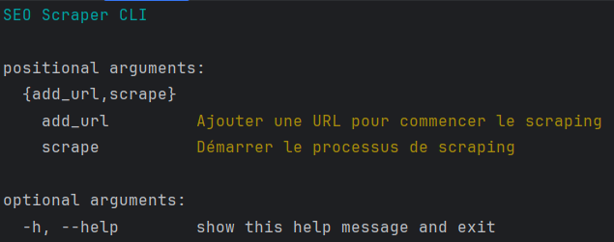
Utilisation de l'Interface en Ligne de Commande
Options Avancées
Lancement du Scraping
Ajout d'URLs
Explorez les options avancées avec
Démarrez le scraping avec
Utilisez
python cli.py scrape --max_urls 20
python cli.py add_url "https://example.com" "https://example.com/scope"
python cli.py --help
pour personnaliser le comportement du scraper selon vos besoins SEO.
en spécifiant le nombre maximum d'URLs à traiter.
pour ajouter des URLs initiales à scraper avec un périmètre spécifié.

Slide 26




Structure du Projet et Organisation du Code
Dossier scraper/
Contient le cœur du scraper avec les modules pour la logique de scraping, la gestion de la base de données et les fonctions de journalisation.
Fichier cli.py
Implémente l'interface en ligne de commande pour gérer les interactions utilisateur, ajoutant des URLs et lançant le scraping de manière conviviale.
Fichier main.py
Point d'entrée principal pour exécuter le scraper, coordonnant les différents composants et gérant le flux global du processus de scraping, y compris les arguments en ligne de commande.
Fichiers de Configuration
Comme database.py et logs.py dans le dossier scraper/, contiennent des paramètres configurables pour la connexion à la base de données et la gestion des logs, assurant une adaptation facile du scraper à différents environnements.

Slide 27
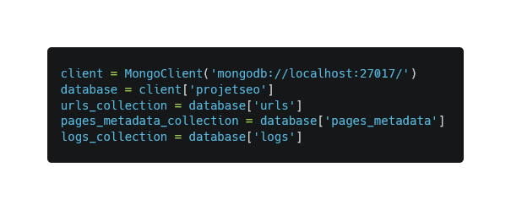
Configuration de la Base de Données MongoDB
Nom de la Base de Données
projetseo
Collection URLs
urls
Collection Métadonnées
pages_metadata
Collection Logs
logs
Connexion par Défaut
mongodb://localhost:27017/

Slide 28

Gestion des Logs et Suivi des Performances
Niveaux de Log
Utilisation des niveaux INFO, WARNING, ERROR pour catégoriser les messages, facilitant le débogage et l'analyse des performances.
Stockage dans MongoDB
Les logs sont persistés dans la collection 'logs' de MongoDB, avec timestamp, niveau et message détaillé pour une requête facile et une analyse continue.
Personnalisation
Les fonctions de logging dans scraper/logs.py sont adaptables pour répondre à des besoins spécifiques.
Analyse des Performances
Les logs offrent des insights précieux sur les performances du scraper, permettant l'optimisation continue du processus de scraping et l'identification des points critiques.

Slide 29
Perspectives Futures et Développement
Intégration d'IA
Interface Utilisateur Graphique
Extensibilité via Plugins
Analyse Avancée : Exploite l'apprentissage automatique pour une interprétation précise des données.
Scraping Ciblé : Identifie et catégorise les tendances automatiquement.
Décisions Éclairées : Fournit des insights stratégiques pour des actions rapides.
Accessibilité accrue : GUI rend l'outil plus facile à utiliser pour les non-techniciens.
Visualisation des données : Tableaux de bord interactifs pour examiner les données et tendances SEO.
Extensions via Plugins
Ajoute des fonctionnalités personnalisées comme l'analyse de sentiment et la détection de spam.
Facilite l'intégration avec les outils SEO.
Avantages
Flexibilité accrue.
Performance optimisée.

Slide 30

32123BC6-Big-Data
➔ Ce projet utilise Hadoop, Python et Power BI pour analyser les données d'une fromagerie renommée "la Fromagerie Fêtes du Brie".
➔ Notre objectif est d'optimiser la fidélisation des clients en ajustant le programme de fidélisation via l'analyse de données pertinentes.
➔ Nous explorerons les différents lots d'analyse, les défis techniques et les solutions innovantes mises en œuvre pour extraire des insights précieux et améliorer la prise de décision dans l'industrie fromagère.

Slide 31
Introduction et Problématique
Objectifs du Projet
Problématique Centrale
Importance des Données Qualifiées
Projet : Fidélisation Clientèle Fromagerie
Technologies : Hadoop, Python, Power BI
Objectif : Extraire des insights pour peaufiner le programme de fidélisation.
Problématique : Fidélisation Clientèle
Analyse des comportements et préférences des consommateurs.
Focus sur différentes périodes et départements.
Objectif : Optimiser les stratégies de fidélisation.
Importance des Données Qualifiées
Assurent fiabilité, pertinence et conformité des analyses.
Exemples de Données Clés
Code client, code postal, date, nombre de colis, caractéristiques des produits.

Slide 32
Méthodologie et Structuration des Données
Import des Données
Tri et Transmission aux Reducers
Génération des Paires Clé-Valeur
Processus de Traitement des Données
Lecture : Importation des fichiers CSV.
Extraction : Sélection et conversion de colonnes spécifiques.
Filtrage : Vérification rigoureuse pour garantir la qualité des données.
Traitement des Données MapReduce
Tri : Les paires clé-valeur sont ordonnées.
Reduction : Transfert aux reducers pour analyse détaillée.
Agrégation : Synthèse efficace des résultats.
Transformation des Données
Conversion des données filtrées en paires clé-valeur.
Facilitation du Traitement
Adaptation pour les systèmes de Big Data, comme Hadoop.

Slide 33

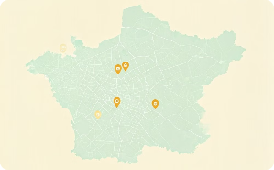
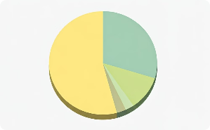

Lot 1 : Analyse des Commandes 2006-2010
Objectif et Méthodologie
Top 100 Commandes
Statistiques Clés
Implications Stratégiques
Impact des 100 Meilleures Commandes
Représentent 35% du total des ventes.
Focus Produit
Forte concentration sur les produits premium.
Implication Stratégique
Rôle crucial dans la stratégie globale de l'entreprise.
Analyse de Commandes :
2006-2010
Départements : 53, 61, 28.
Sélection : Top 100 commandes par quantité et valeur.
Export : Résultats dans Excel.
Insights de l'Analyse
Préférence marquée pour certains produits dans les départements ciblés.
Villes Clés
Laval, Le Mans, Alençon : Volumes élevés de commandes.
Conclusion
Marchés dynamiques identifiés.
Stratégie de Fidélisation
Cibler les clients des commandes à haute valeur.
Expansion
Focus sur les villes performantes.
Objectif
Maximiser le rendement.

Slide 34
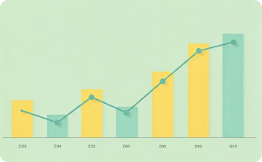

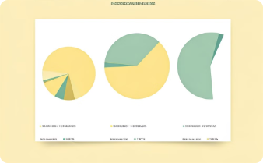
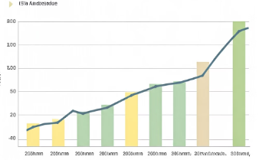
Lot 2 : Analyse Approfondie 2011-2016
Échantillonnage et Analyse
Diversité des Produits
Tendances par Ville
Croissance des Commandes
Période et Lieu
2011-2016; Départements 22, 49, 53.
Analyse
Échantillonnage de 5% des top commandes sans "timbrecli".
Visualisation
Graphiques PIE par ville
Export
Résultats exportés.
Diversité des Produits
Plus grande que dans le Lot 1.
Répartition des Ventes
Homogène entre les villes.
Insight Clé
Évolution des préférences des consommateurs.
Analyse Graphique : Graphiques en Secteurs
Villes : Rennes, Angers, Nantes.
Tendances de Consommation
Préférences similaires pour des assortiments variés de fromages.
Opportunité Commerciale
Potentiel pour des offres personnalisées.
Augmentation des Commandes
Moyenne des quantités +15% depuis 2006-2010.
Implication
Fidélisation accrue des clients.
Conclusion
Stratégies de fidélisation efficaces.

Slide 35

Lot 3 : Analyse HBase et Requêtes Spécifiques
Critère
Résultat
Impact
Meilleure commande Nantes 2020
500 unités Brie de Meaux (10,000€)
Identification client VIP
Pic commandes 2010-2015
2013 (+25% vs année précédente)
Analyse facteurs de croissance
Client max frais "timbrecde"
Détaillant Rennes (15,000€ sur 5 ans)
Optimisation logistique

Slide 36
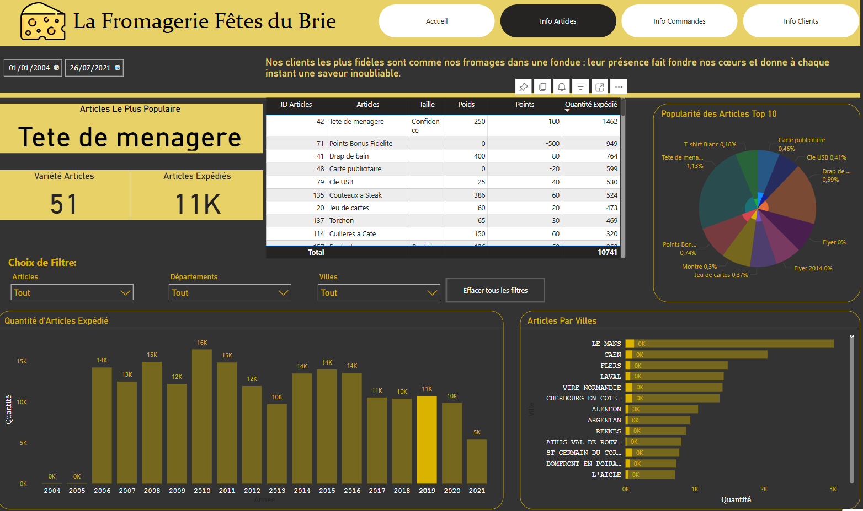
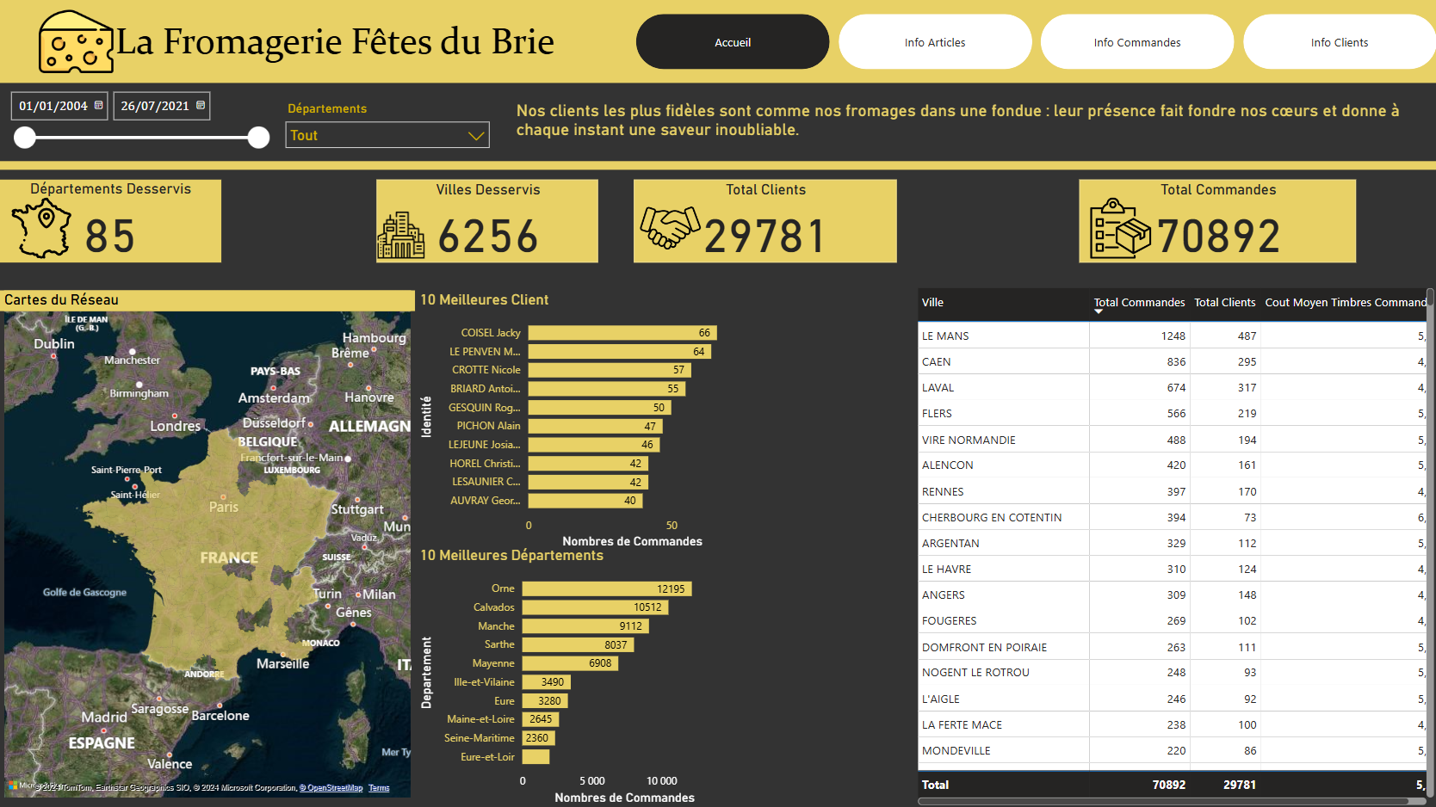
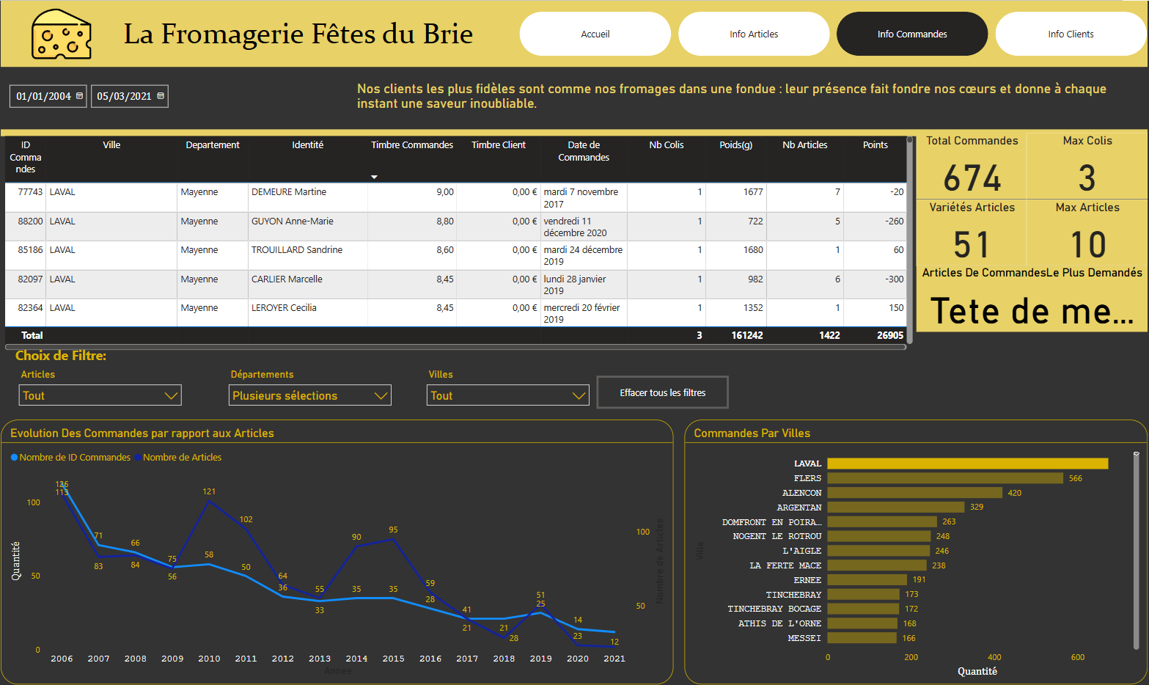
Lot 4 : Intégration Power BI et Tableau de Bord Interactif
Visualisations Interactives
Tableau de Bord Complet
Insights en Temps Réel
Visualisation Dynamique
Graphiques des résultats des Lots 1 et 2.
Objectif
Compréhension visuelle immédiate des tendances de vente et comportement client.
Avantage
Facilite l'analyse et la présentation des données.
Tableau de Bord Interactif
Exploration des données par région, produit, et période.
Fonctionnalités
Filtres dynamiques pour une analyse personnalisée.
Avantages
Permet une compréhension approfondie et flexible des tendances.
Graphiques Interactifs
Interaction fluide pour une analyse immédiate.
Insights Offerts
Performances des produits et comportements des clients.
Impact
Facilite une prise de décision éclairée.

Slide 37

Défis Techniques et Solutions Innovantes
1
Gestion de Grands Volumes de Données
Infrastructure Robuste
Hadoop et HBase pour le traitement et stockage des données.
Efficacité Améliorée
Gestion optimale des requêtes complexes.
Bénéfices
Temps de traitement réduits, robustesse accrue.
2
Intégration Multi-Plateformes
Défi Technologique
Intégration de Python, Hadoop, HBase, et Power BI.
Solutions Implémentées
Développement d'interfaces personnalisées.
Création de pipelines de données sophistiqués.
Résultat
Communication fluide et analyse de bout en bout sans interruption.
3
Optimisation des Requêtes
Optimisations HBase
Indexation secondaire, mise en cache, pré-agrégation.
Résultats
Temps de réponse réduits, meilleure expérience utilisateur.

Slide 38



Conclusion et Perspectives
Réalisations Clés
Impacts sur la Fidélisation
Perspectives Futures
Projet : La Fromagerie Fêtes du Brie
Analyses détaillées sur diverses périodes et régions.
Impact
Vue d'ensemble des tendances de consommation.
Optimisation des Stratégies de Fidélisation
Insights extraits pour affiner les approches.
Outil de Décision
Tableau de bord interactif pour analyser et anticiper les comportements clients.
Innovations Futures
Potentiel d'intégration de l'intelligence artificielle pour prédire les tendances et automatiser les processus.
Opportunités
Ouverture à de nouvelles possibilités d'innovation dans l'industrie fromagère.

Slide 39

2123BC7 Securité Informatique
Projet d'Analyse de Sécurité
Cible : Application Web Spring Boot.
Environnement d'Analyse
Utilisation de Kali Linux pour un environnement sécurisé et équipé d'outils spécialisés.
Objectifs
Identification des vulnérabilités potentielles.
Formulation de recommandations pour renforcer la sécurité.

Slide 40

Pré-Analyse et Scan Initial
1
Script broadcast-avahi-dos
Exécuté pour détecter une vulnérabilité potentielle de déni de service liée à Avahi (CVE-2011-1002). Aucune vulnérabilité n'a été détectée sur la machine locale.
2
Scan de l'hôte localhost
Le port 9898 a été identifié comme ouvert, avec un service nommé "monkeycom" en cours d'exécution.
3
Vérification du service "monkeycom"
Des recherches ont révélé que "monkeycom" est associé à un ver Sasser affectant les systèmes Windows. Des tests supplémentaires ont été effectués pour vérifier son activité sur la machine virtuelle Linux.

Slide 41

Tests de Vulnérabilités Spécifiques
1
Test Shellshock
2
Test FTP Anonyme
3
Scan RPC et SMB
Le service exécuté sur le port 9898 ne semble pas être vulnérable à l'exploitation de la faille Shellshock, qui concerne principalement l'interprétation des fonctions définies par l'utilisateur dans Bash.
Le script Nmap ftp-anon n'a pas détecté de configuration permettant l'accès FTP anonyme sur le port 9898, réduisant ainsi les risques potentiels liés à ce type d'accès.
Aucun service RPC n'a été détecté en cours d'exécution. De même, aucun service SMB n'a été identifié sur le port 9898, limitant les vulnérabilités potentielles liées à ces protocoles.

Slide 42



En-têtes de Sécurité
Contrôle du Cache
Redirection Sécurisée
En-Têtes HTTP pour la Sécurité
Set-Cookie : Sécurise les cookies.
X-Content-Type-Options : Bloque le MIME-sniffing.
X-XSS-Protection : Prévient les attaques XSS.
Rôles
Cruciaux pour protéger les navigateurs contre les attaques.
En-Têtes de Cache HTTP
Cache-Control : Définit les politiques de cache.
Pragma : Héritage pour la compatibilité, contrôle du cache.
Expires : Spécifie une date d'expiration pour les ressources.
Objectif
Prévenir la rétention de données sensibles dans le navigateur.
En-Tête Location
Dirige le navigateur vers une URL spécifiée.
Sécurité de Navigation
Contribue à un guidage sécurisé de l'utilisateur.

Slide 43





Tests d'Injection SQL
Exécution de SQLMap
Utilisation de SQLMap pour tester les vulnérabilités d'injection SQL sur les paramètres username, password et id.
Résultats Initiaux
Les paramètres testés ne semblent pas être injectables selon les premiers résultats de SQLMap.
Tests Avancés
Tentative d'augmentation des niveaux de test (-level 3) et de risque (-risk 2) pour des analyses plus approfondies.
Limitations Techniques
L'augmentation des niveaux de test a provoqué des problèmes de performance sur la machine virtuelle, limitant la portée des tests.

Slide 44




Conclusion et Recommandations
Infrastructure Robuste
L'analyse révèle une infrastructure globalement sécurisée, avec peu de vulnérabilités critiques identifiées.
Vigilance Continue
Malgré l'absence de vulnérabilités majeures, il est crucial de maintenir une surveillance constante et d'effectuer des tests réguliers.
Renforcement de la Sécurité
Recommandation d'utiliser des mots de passe forts, de maintenir les systèmes à jour et d'adopter une approche proactive en matière de sécurité.

Slide 45

32123BC6 Data-Science
Exploration et Découverte de l'Application Streamlit
Fonctionnalités Clés
Importation, entraînement, et comparaison de modèles ML.
Installation et Utilisation
Guide étape par étape pour démarrer rapidement.
Technologies Sous-Jacentes
Aperçu des outils et frameworks intégrés.
Avantages
Adaptée à tous les niveaux d'expérience.
Simplifie le flux de travail en ML.
Permet l'extraction d'insights précieux à partir des données.

Slide 46

Préparation des Données
1
Importation des Données
Importation de Données
Téléchargement facile via widget intuitif.
Formats supportés : CSV, Excel.
Capacité de Traitement
Gère des fichiers de grande taille pour datasets conséquents.
2
Connexion aux Sources de Données
Intégration de Bases de Données
Connexion directe à des bases de données SQL et MongoDB
3
Sélection des Fonctionnalités
Visualisation et Sélection des Données
Aperçu immédiat après chargement.
Sélection facile des colonnes pertinentes pour l'analyse.
Outils de Prétraitement
Automatisation pour gérer les valeurs manquantes et normaliser les données.
4
Définition de la Cible
Spécification de la Colonne Cible
Détermination par l'utilisateur pour classification ou régression.
Adaptation des Modèles
Sélection automatique des modèles et métriques appropriés basée sur la colonne cible.

Slide 47



Sélection et Entraînement des Modèles
Régression Linéaire
Arbres de Décision
Forêts Aléatoires
Améliorent la performance et la généralisation.
Agrégation pour des résultats plus robustes.
.
Méthode efficace pour modéliser les relations linéaires entre variables.
Idéale pour de nombreux problèmes de régression.
Haute interprétabilité.
Capables de capturer des relations complexes dans les données.

Slide 48


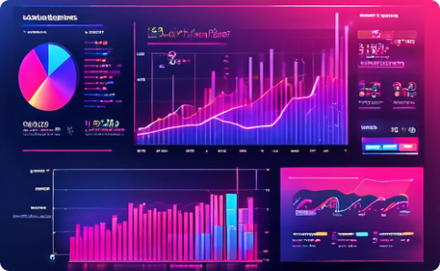
Paramétrage et Optimisation des Modèles
Hyperparamètres Manuels
Optimisation Automatique
Visualisation de l'Impact
Définition manuelle des hyperparamètres clés.
Info-bulles explicatives pour comprendre l'impact de chaque paramètre.
Méthodes disponibles : Recherche par grille, Recherche aléatoire, Optimisation bayésienne.
Facilite la sélection du meilleur ensemble de paramètres pour les modèles.
.
Graphiques interactifs démontrant l'impact sur les performances du modèle.
Aide à identifier le meilleur compromis entre les paramètres.

Slide 49






Évaluation des Performances des Modèles
Exactitude
Précision
Rappel
Proportion de prédictions correctes
Proportion de vrais positifs parmi les positifs prédits
Proportion de vrais positifs détectés
Score F1
ROC-AUC
RMSE
Moyenne harmonique de la précision et du rappel
Aire sous la courbe ROC
Racine de l'erreur quadratique moyenne

Slide 50

Exportation et Déploiement des Modèles
Exportation en Format Pickle
Déploiement sur le Cloud
Les modèles entraînés peuvent être facilement exportés au format Pickle (.pkl), permettant une réutilisation rapide dans d'autres environnements Python. L'application génère également un fichier de métadonnées contenant les détails sur les hyperparamètres et les performances du modèle.
Streamlit offre des options de déploiement direct sur la plateforme github. Des instructions étape par étape guident l'utilisateur tout au long du processus de déploiement.

Slide 51

Conclusion et Perspectives
1
Démocratisation de l'IA
Impact de l'Application Streamlit
Démocratisation de l'intelligence artificielle.
Interface Utilisateur
Intuitive et puissante, facilitant l'accès au machine learning.
Bénéfices Utilisateurs
Permet aux professionnels et étudiants d'explorer et d'exploiter le potentiel du machine learning.
2
Évolution Continue
Évolution de Streamlit
Mises à jour fréquentes avec innovations en algorithmes et pratiques.
À Venir
Nouveaux modèles, outils d'explicabilité améliorés, intégrations avancées.
Bénéfices
Fonctionnalités en constante amélioration pour les utilisateurs.
3
Communauté et Collaboration
Communauté Active de Streamlit
Utilisateurs et développeurs contribuent à l'amélioration continue.
Ressources Partagées
Forums de discussion, tutoriels, et projets collaboratifs.
Impact sur l'Écosystème
Enrichissement de l'outil, innovation, et partage de connaissances.

Slide 52
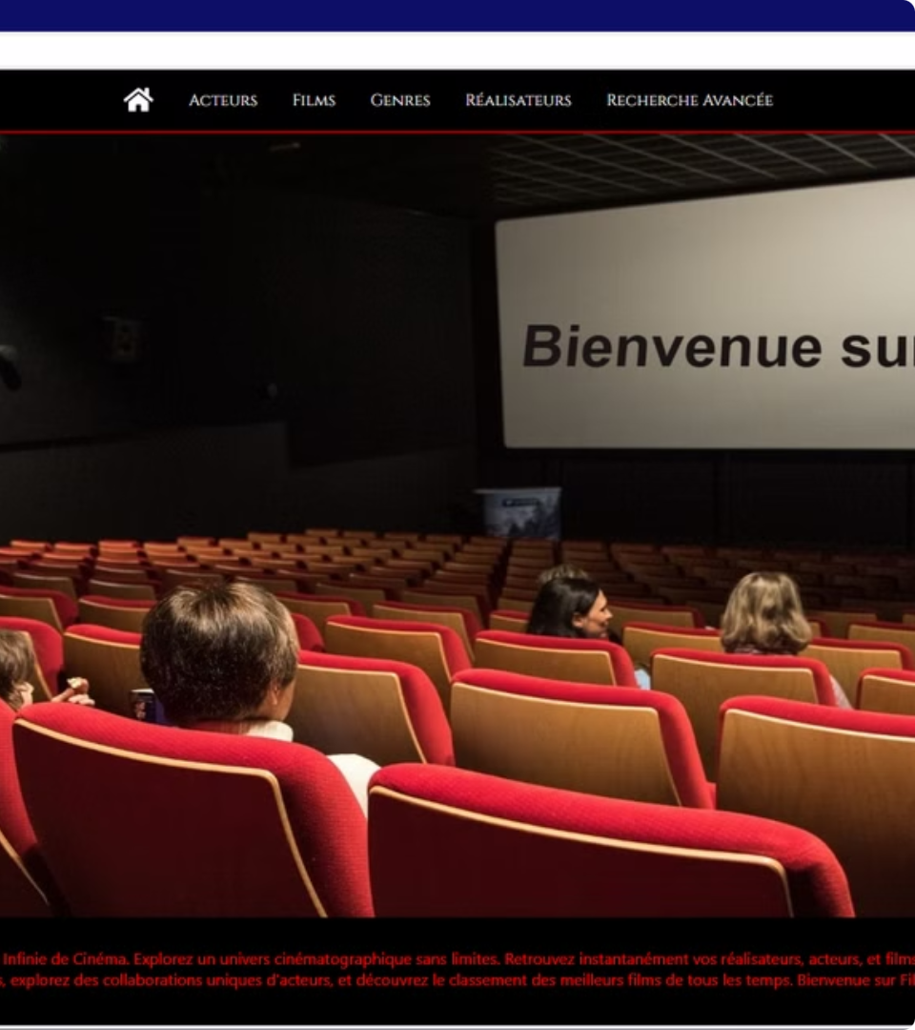
32123BC8-Dev-Web
Projet : Développement Front-End pour IMDb
Utilisation de Spring Boot en back-end.
Fonctionnalités du Site
Navigation, recherche, et gestion d'informations sur films, acteurs, et genres.
Expérience Utilisateur
Interface dynamique et intuitive grâce à ReactJS.
Design élégant et responsive avec CSS/Bootstrap.
Objectif
Offrir une expérience utilisateur fluide et engageante.

Slide 53



Maquettage et Design UX
.
Esquisse Initiale
Maquette Numérique
Présentation d'Équipe
Croquis sur papier pour des itérations rapides et des discussions productives.
Création de maquettes filaires détaillées avec Balsamik pour une représentation précise de l'interface.
Présentation des maquettes à l'équipe pour recueillir des retours et affiner le design UX

Slide 54




Développement des Pages HTML Dynamiques
Création des Composants
Développement de composants React réutilisables pour chaque section principale de l'application.
Intégration API
Mise en place des appels API pour récupérer et afficher les données de notre back-end Spring Boot.
Stylisation
Utilisation de CSS/Bootstrap pour un design attrayant et cohérent.
Tests et Optimisation
Tests d'utilisabilité et optimisation des performances pour une expérience fluide.

Slide 55
Fonctionnalités Principales de l'Application
Gestion des Genres Cinématographiques
Recherche de Films par Acteur
Modification et Gestion des Films
Saisie du Nom de l'Acteur
Recherche de Film
Listing des Genres
Ajout de Genre
Affichage des Résultats
Formulaire de Modification
Modification de Genre
Prévisualisation et Validation
Suppression de Genre
Recherche Avancée et Fonctionnalités Spéciales
Films Communs
Recherche par Période
Acteur commun à deux films
Films entre deux années avec un acteur commun

Slide 56



Merci pour votre attention et votre intérêt
Notre équipe
Merci pour votre temps
Disponible pour vous
Fatima Berrabah, Christopher Alfred, Dorian Cormerais et Christ Mougani ont travaillé avec passion pour vous offrir une présentation de qualité.
Nous vous remercions sincèrement pour votre attention et votre considération.
Nous sommes à votre disposition pour répondre à toutes vos questions.

